Slide 1
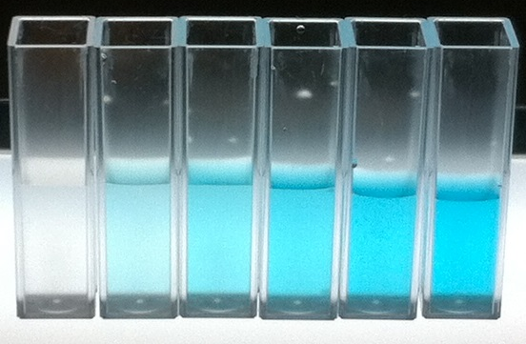
Kolorimetri med ulike instrumenter
teknikk for å bestemme konsentrasjonen av fargede forbindelser i løsning.
mengden lys som transmitteres gjennom de fargede løsningen måles, T = I/I₀
Absorbansen er gitt ved Beers lov:
A = -logT = -log(I/I₀) = ε · b · C
Ved å måle absorbansen til en rekke løsninger med kjent konsentrasjon og etablerer en standardkurve (kalibreringskurve), kan man bestemme konsentrasjonen i en løsning med ukjent konsentrasjon.

Slide 2
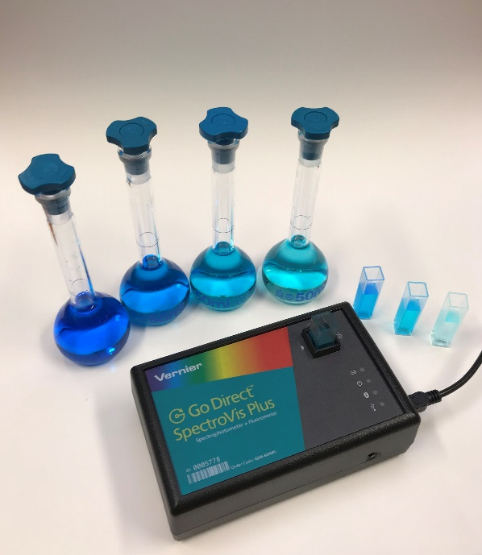
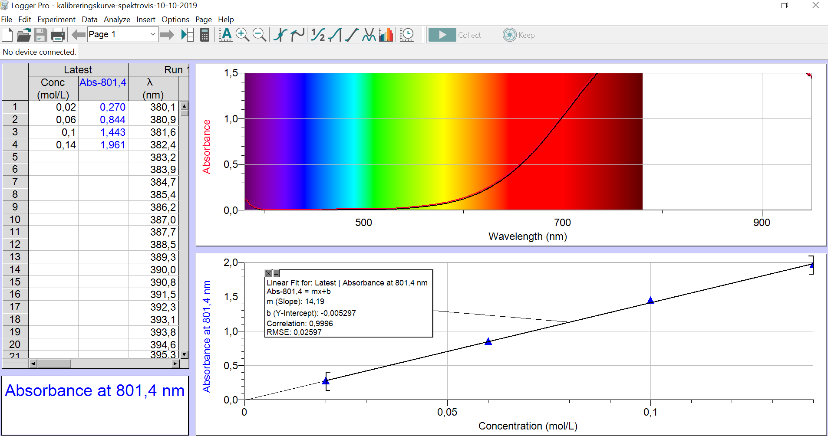
Vanlig spektrofotometer: SpektroVis

Slide 3
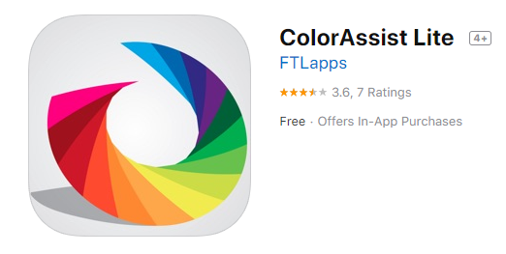
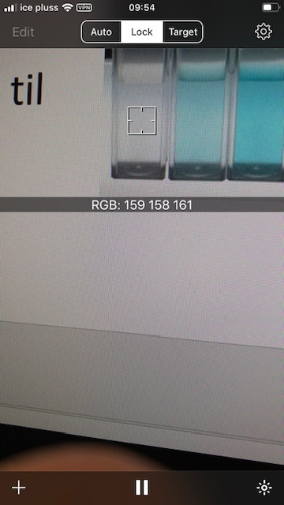
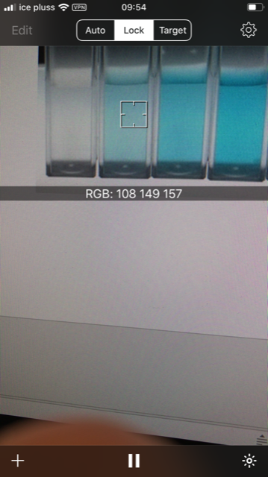
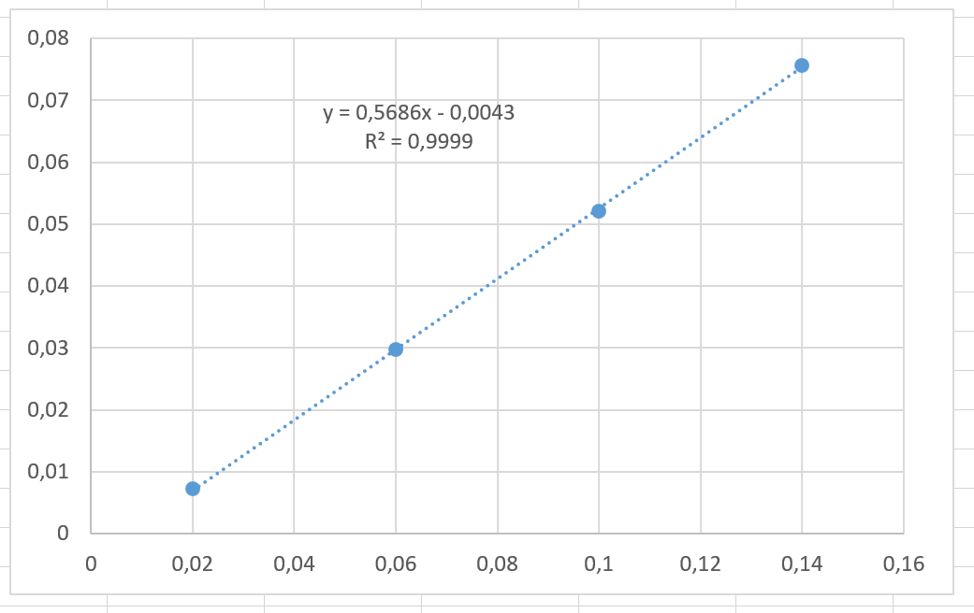
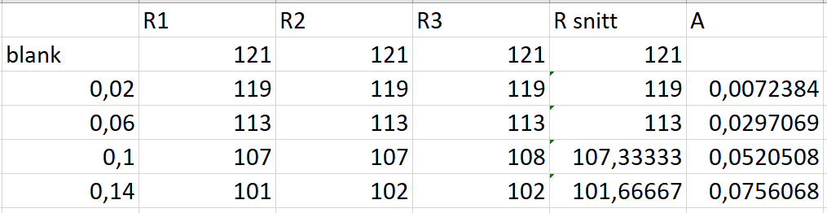
Mobilkamera og app

Slide 4
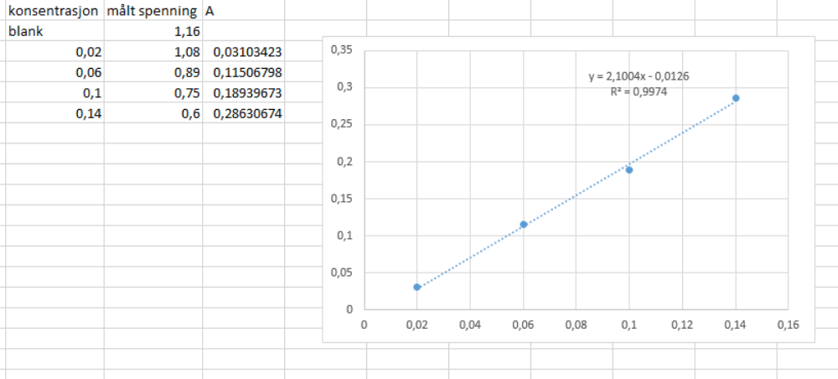
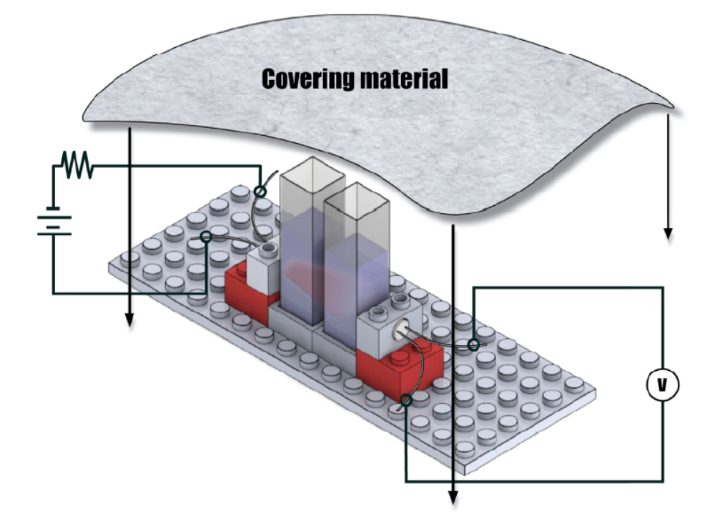
Lego kolorimeter
Kvittingen, Lise, Asheim, Jonas, Kvittingen, Eivind V., & Verley, Richard. (2014). A Simple, Small-Scale Lego Colorimeter with a Light-Emitting Diode (LED) Used as Detector. Journal of chemical education, 91, 1037-1039.

